Slide 1
Bases de Datos
Clase 2 Extra
Taller 2
Postgres Sobre Docker
(Otra forma de instalar PostgreSQL)
Leonardo Bravo Illanes.
Escuela de Informática y Telecomunicaciones
Universidad Diego Portales

Slide 2

Instalando Postgres usando Docker

Slide 3
¿Que es Docker?
Es una capa adicional de abstracción y automatización de virtualización de aplicaciones en múltiples sistemas operativos.
Docker utiliza características de aislamiento de recursos del kernel Linux, tales como cgroups y espacios de nombres (namespaces) para permitir que "contenedores" independientes se ejecuten dentro de una sola instancia de Linux, evitando la sobrecarga de iniciar y mantener máquinas virtuales

Slide 4
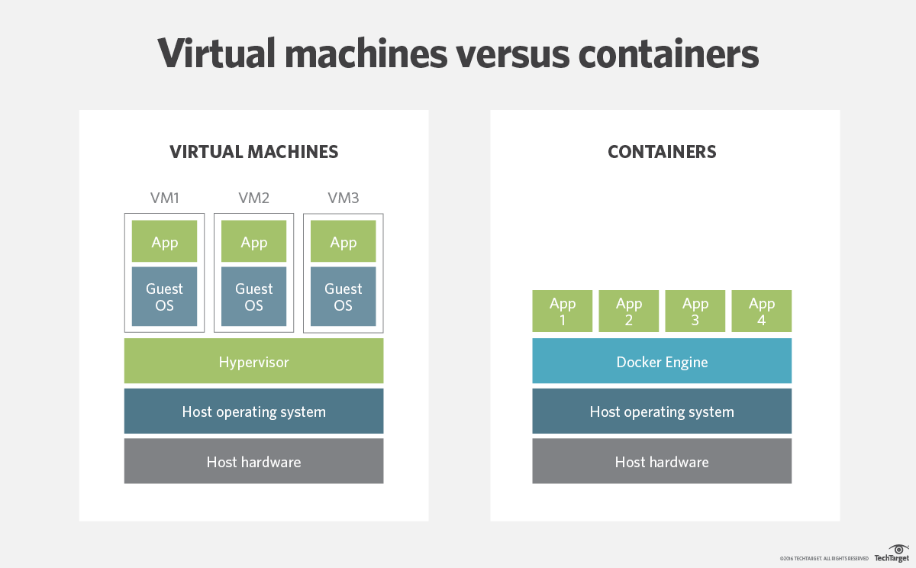
¿Que es Docker?

Slide 5
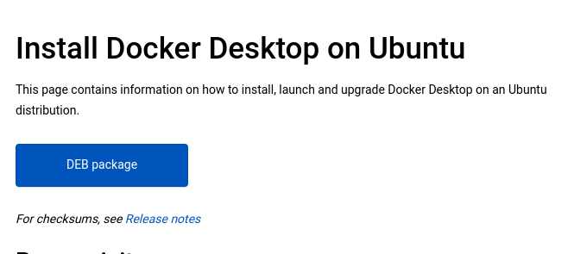
Docker Instalacion
https://docs.docker.com/desktop/

Slide 6

Docker Instalacion
https://docs.docker.com/engine/install/ubuntu/
sudo apt update sudo apt install ca-certificates curl gnupg sudo install -m 0755 -d /etc/apt/keyrings curl -fsSL https://download.docker.com/linux/ubuntu/gpg | sudo gpg --dearmor -o /etc/apt/keyrings/docker.gpg sudo chmod a+r /etc/apt/keyrings/docker.gpg

Slide 7
Docker Instalacion
https://docs.docker.com/engine/install/ubuntu/
echo \ "deb [arch="$(dpkg --print-architecture)" signed-by=/etc/apt/keyrings/docker.gpg] https://download.docker.com/linux/ubuntu \ "$(. /etc/os-release && echo "$VERSION_CODENAME")" stable" | \ sudo tee /etc/apt/sources.list.d/docker.list > /dev/null

Slide 8
Docker Instalacion
https://docs.docker.com/engine/install/ubuntu/
sudo apt update sudo apt install docker-ce docker-ce-cli containerd.io docker-buildx-plugin docker-compose-plugin sudo docker run hello-world

Slide 9
Docker Instalacion
https://docs.docker.com/engine/install/ubuntu/
sudo systemctl --user start docker-desktop sudo usermod -aG docker $(whoami)

Slide 10
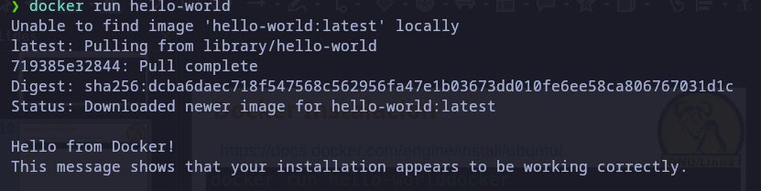
Docker Instalacion
https://docs.docker.com/engine/install/ubuntu/
docker run hello-worlddocker

Slide 11
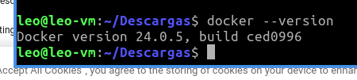
Docker Instalacion

Slide 12
Docker Instalacion
https://docs.docker.com/desktop/install/ubuntu/
docker run --network host --workdir /bdd --volume $(pwd):/bdd --name panoramix-db -e POSTGRES_PASSWORD=nolase.1 -d postgres:15

Slide 13
Docker Instalacion
https://docs.docker.com/engine/install/ubuntu/
sudo systemctl --user start docker-desktop sudo usermod -aG docker $(whoami)

Slide 14
Docker Instalacion
https://docs.docker.com/desktop/install/ubuntu/
docker start panoramix-db

Slide 15
Docker Instalacion
https://docs.docker.com/desktop/install/ubuntu/
docker exec -it --user root panoramix-db bash su – postgres createdb mydb psql -U postgres mydb

Slide 16
Muchas gracias!
Correo:
leonardo.bravo@mail.udp.cl
Material Disponible en:
https://gitlab.com/l30bravo/db_udp

